Slide 1

Участие сестры в
инструментальных методах
исследования
Выполнила преподаватель
Лизунова Е.Н.
г. Макушино

Slide 2

МЕТОДЫ ИНСТРУМЕНТАЛЬНОГО ИССЛЕДОВАНИЯ
Рентгенологические (Rо – скопия, Rо – графия, Rо – томография, контрастная ангиография, флюорография);
Радиоизотопные (сканирование, радиометрия, радиография);
Эндоскопические (бронхоскопия, фиброгастродуоденоскопия, ректороманоскопия, колоноскопия, цистоскопия, лапароскопия.
Функциональные (ЭКГ – электрокардиография, ЭЭГ – электроэнцефалография, спирография).

Slide 3

Рентгенологическое исследование
Основано на способности рентгеновских лучей проникать через ткани человеческого организма
Rентгеноскопия - просвечивание человеческого тела Rо- лучами, позволяющее наблюдать на экране изображения.
Rентгенография – метод фотографирования с помощью Rо – лучей.
Томография - получение снимков отдельных слоев легких, почек, мозга, костей. Компьютерную томографию используют для получения послойных снимков исследуемой ткани.
Флюорография – крупнокадровое фотографирование с рентгенологического экрана на фотопленку малого размера.

Slide 4

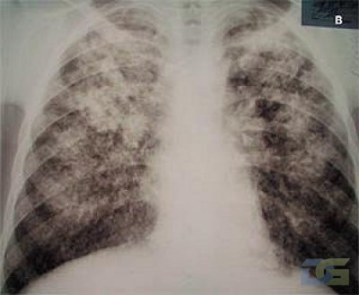
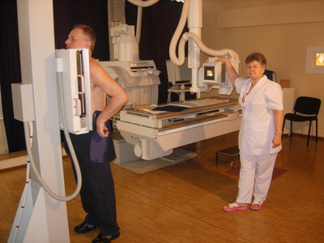
ТУБЕРКУЛЕЗ ЛЕГКИХ
РЕНТГЕНОГРАФИЯ ЛЕГКИХ

Slide 5

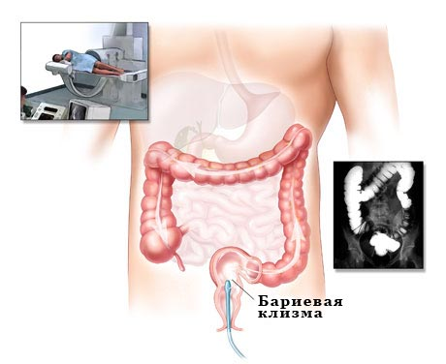
Рентгенологическое исследование толстого кишечника - ирригоскопия
ЦЕЛЬ: определение формы, положения, состояния слизистой оболочки, тонуса и перистальтики различных отделов толстой кишки ( диагностика полипов, опухолей, дивертикулы, кишечной проходимости)

Slide 6

Подготовка пациента к ирригоскопии
Соблюдение бесшлаковой диеты в течение трех дней до исследования.
По назначению врача прием ферментов и активированного угля в течение трех дней до исследования.
Днем накануне исследования прием слабительных – внутрь или ректально.
Увеличение количества жидкости со второй половины дня накануне исследования.
Накануне пациент не ужинает.
Постановка 2- 3 очистительных клизм вечером и 2 – 3 утром в день исследования, последняя не позднее 2 часов до исследования.
Приход на исследование утром натощак.
Утром в день исследования пациент получает белковый завтрак.

Slide 7

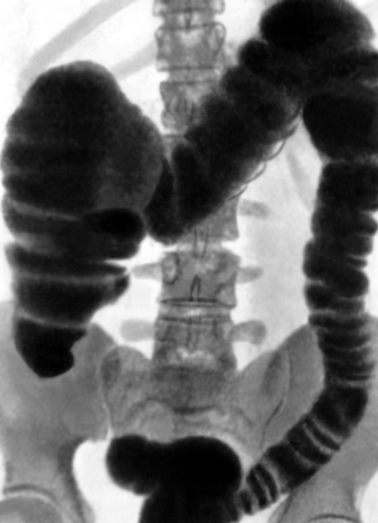
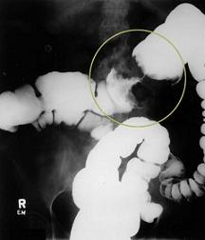
Рентген снимки толстого кишечника
КИШЕЧНИК ЗДОРОВОГО ЧЕЛОВЕКА
РАК ТОЛСТОЙ КИШКИ

Slide 8
Рентгеноскопия желудка
ЦЕЛЬ: диагностика заболеваний желудка и двенадцатиперстной кишки.
ПОДГОТОВКА ПАЦИЕНТА К РЕНТГЕНОСКОПИИ:
В течение 1- 3 дней – соблюдение диеты с исключением продуктов, вызывающих метеоризм.
Постановка очистительных клизм вечером и утром в день исследования – по необходимости.
Накануне вечером – легкий ужин не позднее 19.00.
Утром в день исследования исключит6 прием пищи, жидкости, лекарственных препаратов, курение, чистку зубов, с собой иметь полотенце.
При наличии зубных протезов – снять перед исследованием.

Slide 9

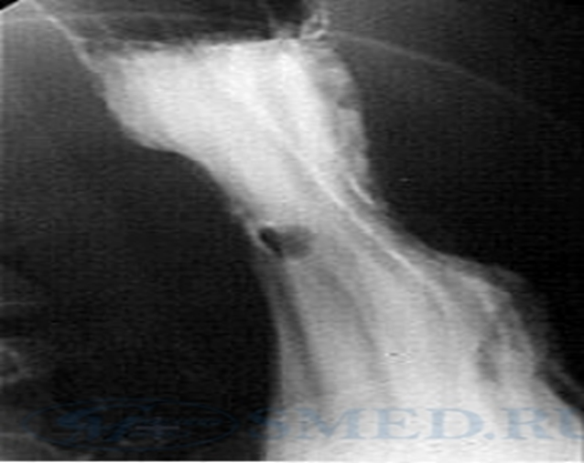
ПОЛИП ЖЕЛУДКА

Slide 10
Эндоскопическое исследование
ЭНДОСКОПИЯ – МЕТОД ВИЗУАЛЬНОГО ИССЛЕДЛОВАНИЯ ИССЛЕДОВАНИЯ ПОЛОСТЕЙ И КАНАЛОВ ПРИ ПОМОЩИ СПЕЦИАЛЬНЫХ ОПТИСЕЧКИХ ПРИБОРОВ (ЭНДОСКОПОВ), СНАБЖЕННЫХ ВОЛОКОННОЙ ОПТИКОЙ.

Slide 11
Преимущества эндоскопии:
Позволяет «увидеть» патологические изменения орган;
Позволяет с большой точностью определить локализацию, характер и степень изменений в слизистой оболочке этих органов;
Дает возможность с помощью прицельной биопсии органов получить кусочек пораженной ткани для гистологического исследования;
Позволяет удалить инородные тела; полипы;
Используется для введения лекарственного препарата, процедур прижигания, обкалывания.

Slide 12
Эндоскопические исследования:
Органов брюшной полости – лапароскопия;
Трахеи и бронхов – бронхоскопия;
Толстого кишечника – колоноскопия;
Желудка и двенадцатиперстной кишки – фиброгастродуоденоскопия (ФГДС);
Прямой и сигмовидной кишки – ректороманоскопия;
Пищевода – эзофагоскопия;
Мочевого пузыря – цистоскопия

Slide 13
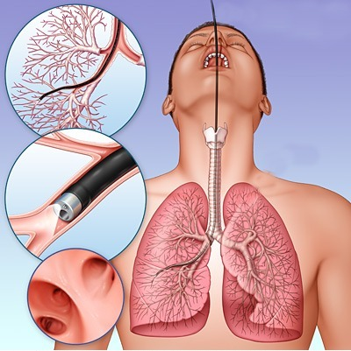
Эндоскопическое исследование бронхов - бронхоскопия
ЦЕЛЬ: диагностика туберкулеза, опухолевого процесса, гнойных заболеваний бронхов и легких.
ПОДГОТОВКА ПАЦИЕНТА:
Утром натощак;
Прием седативных препаратов

Slide 14
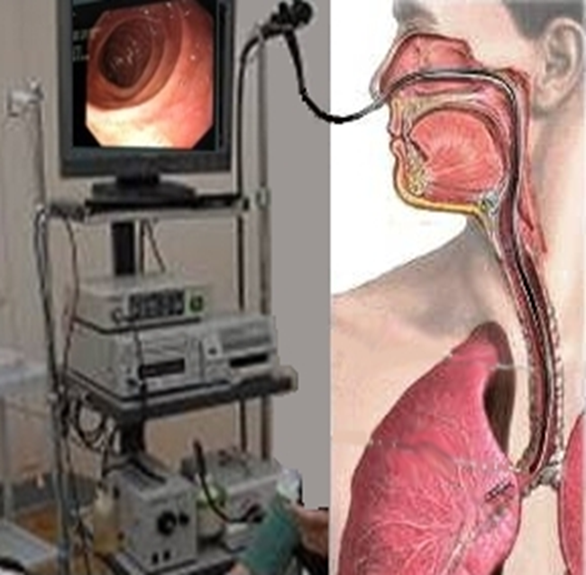
Процедуру осуществляют под местной анестезией

Slide 15
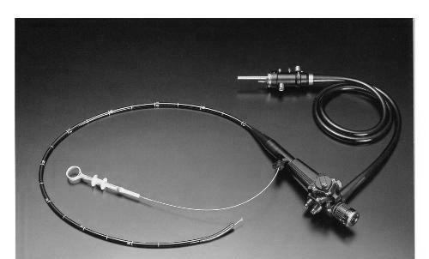
Бронхоскоп

Slide 16
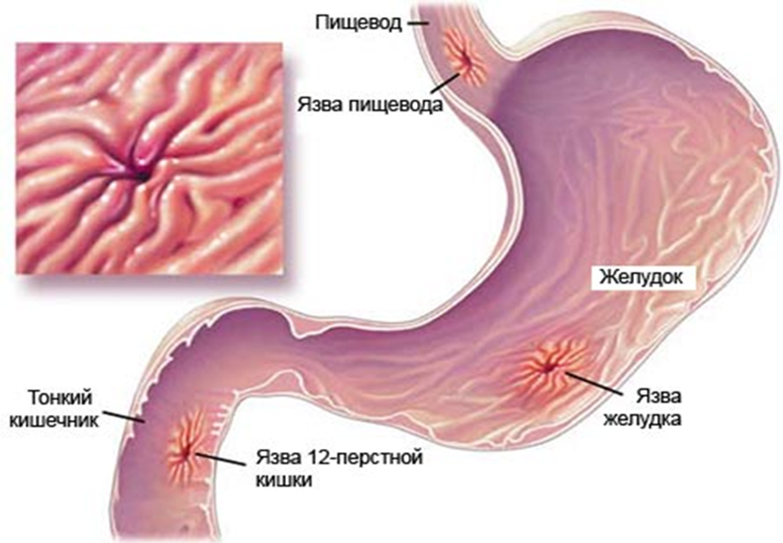
Эндоскопическое исследование желудка и 12 п. кишки – фиброгастродуоденоскопия
ЦЕЛЬ: диагностика язвенной болезни желудка, двенадцатипертсной кишки, других заболеваний пищеварительного тракта.

Slide 17
ПОДГОТОВКА ПАЦИЕНТА К ФГДС:
Накануне вечером – легкий ужин не позднее 19.00.
Прийти утром натощак со своим полотенцем (не пить, не курить, не чистить зубы).
При наличии зубных протезов – снять перед исследованием.
Соблюдение диеты с исключением продуктов, вызывающих метеоризм и постановка очистительных клизм вечером и утром в день исследования – по показаниям.

Slide 18
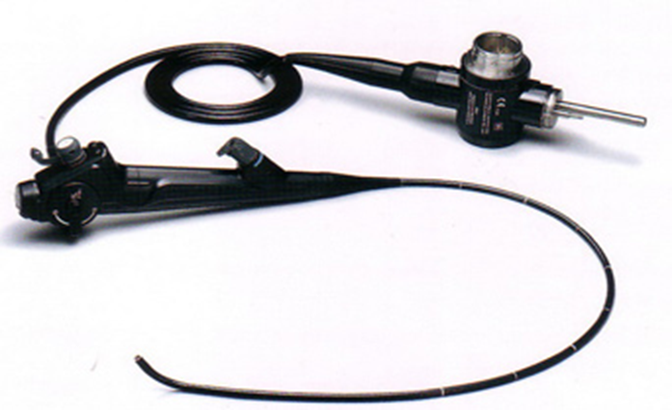
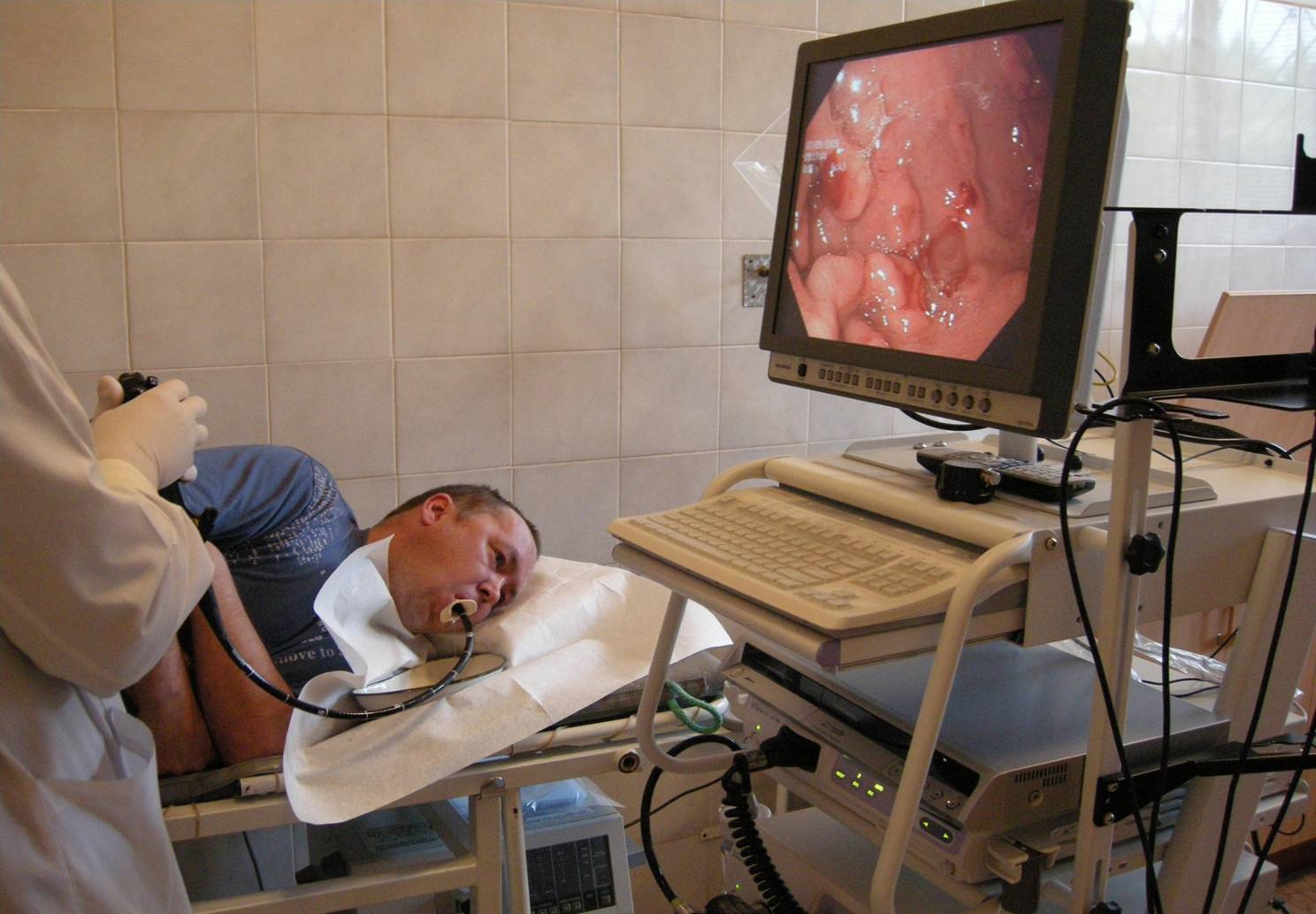
Проведение процедуры
ФИБРОГАСТРОСКОП

Slide 19
Эндоскопическое исследование прямой и сигмовидной кишки - ректороманоскопия
ЦЕЛЬ: Обнаружение воспалительных процессов, изъязвлений, геморрой, злокачественные и доброкачественные новообразования

Slide 20
ПОДГОТОВКА ПАЦИЕНТА К РЕКТОРОМАНОСКОПИИ:
Постановка очистительных клизм вечером и утром в день исследования, последняя – не позднее 2 часов до исследования.
Прийти на исследование натощак.
Опорожнение мочевого пузыря перед исследованием.

Slide 21
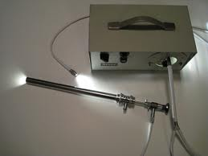
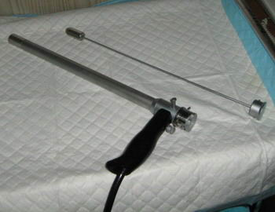
РЕКТОРОМАНОСКОП

Slide 22
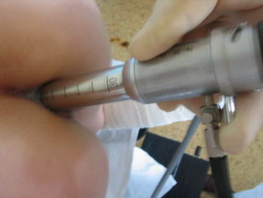
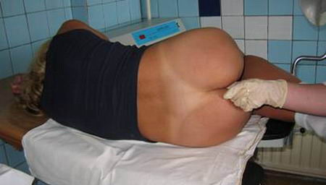
Проведение процедуры

Slide 23
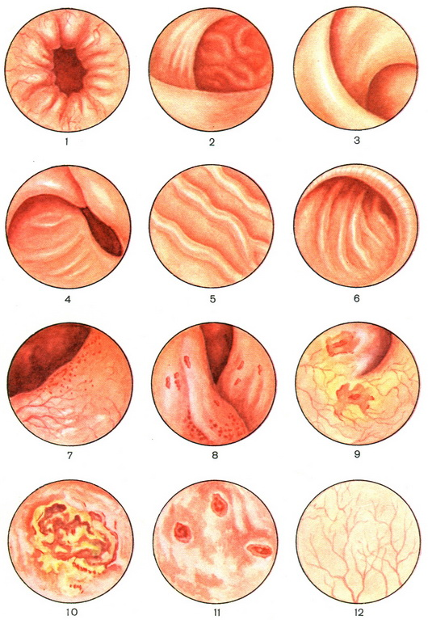
Изменения на слизистой прямой кишки
Язва с неровными краями
Гиперемия и точечные кровоизлияния на слизистой прямой кишки

Slide 24
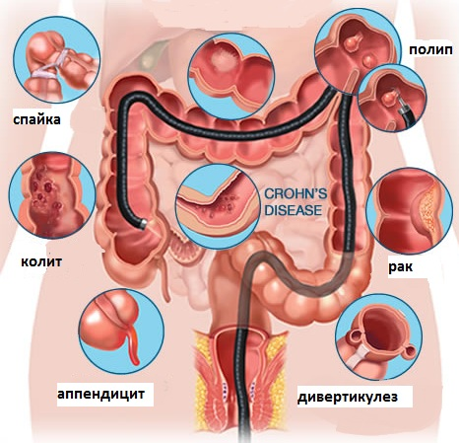
Эндоскопическое исследование толстого кишечника - колоноскопия
ЦЕЛЬ: визуальное исследование высоко расположенных участков толстого кишечника

Slide 25
Подготовка пациента к колоноскопии:
Соблюдение бесшлаковой диеты в течение трех дней до исследования.
По назначению врача прием ферментов и активированного угля в течение трех дней до исследования.
Днем накануне исследования прием слабительных – внутрь или ректально.
Увеличение количества жидкости со второй половины дня накануне исследования.
Накануне пациент не ужинает.
Постановка 2- 3 очистительных клизм вечером и 2 – 3 утром в день исследования, последняя не позднее 2 часов до исследования.
Приход на исследование утром натощак.

Slide 26
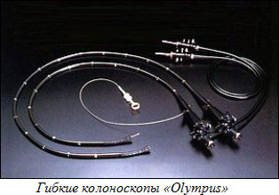
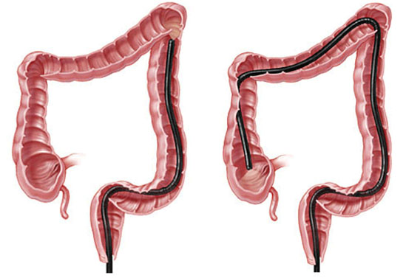
ПРОВЕДЕНИЕ ПРОЦЕДУРЫ
ГИБКИЕ КОЛОНОСКОПЫ

Slide 27
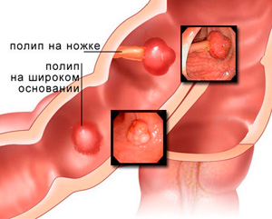
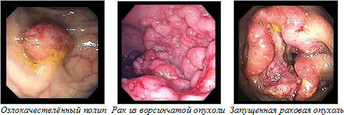
Изменения на слизистой толстой кишки
Запущенная раковая опухоль

Slide 28
Эндоскопическое исследование мочевого пузыря - цистоскопия
ЦЕЛЬ: выявление опухоли мочевого пузыря, подозрение на мочекаменную болезнь, удаление доброкачественных опухолей, полипов мочевого пузыря, литотрипсия (дробление камней)

Slide 29
ПОДГОТОВКА ПАЦИЕНТА К ЦИСТОСКОПИИ
  Утром накануне сделать очистительную клизму;
  Опорожнить мочевой пузырь перед исследованием;

Slide 30
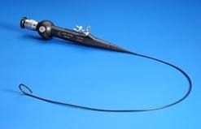
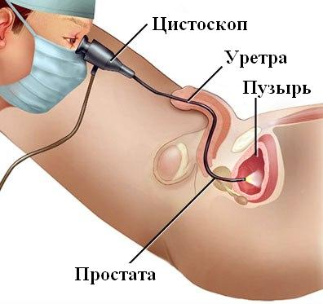
ПРОВЕДЕНИЕ ПРОЦЕДУРЫ
ЦИСТОСКОП

Slide 31
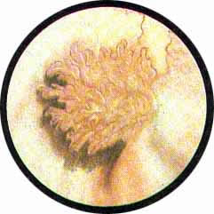
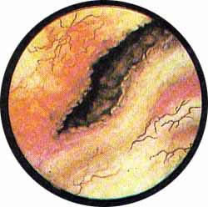
Изменения на слизистой мочевого пузыря
ПАПИЛЛОМА МОЧЕВОГО ПУЗЫРЯ
ЯЗВА МОЧЕВОГО ПУЗЫРЯ

Slide 32
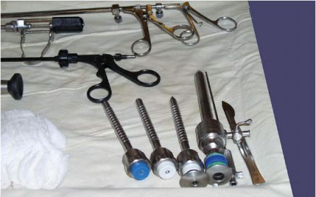
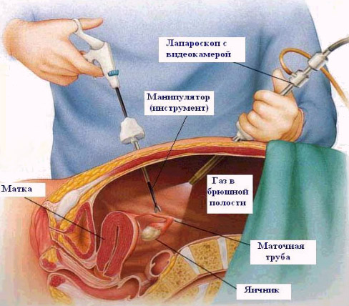
Эндоскопическое исследование брюшной полости - лапароскопия
ПОДГОТОВКА ПАЦИЕНТА КАК НА ОПЕРАЦИЮ БРЮШНОЙ ПОЛОСТИ
ИНСТРУМЕНТЫ ДЛЯ ЛАПАРОСКОПИИ
МЕТОДИКА ПРОВЕДЕНИЯ

